Slide 1
Erhvervsskolernes ElevOrganisation
Skolebesøg – CELF Nykøbing F, Fælles Elevrådsmøde (virtuelt)
27. oktober 2020

Slide 2
HVEM ER VI?
Amalie Bach
Elevrådskonsulent, ansat på EEO’s sekretariat
Læser en kandidat i Pædagogik på Københavns Universitet
Notes:
Amalie

Slide 3
HVEM ER EEO?
”Når vi samler os, kan vi rent faktisk gøre vores uddannelser bedre ”
EEO samler EUD, EUX, HTX, SOSU & PAU
EEO er elevernes organisation
Vi kæmper for bedre uddannelse
Notes:
Benjamin: Manuskript, del 1.

Slide 4
EEO’s tre niveauer
Vores arbejde lokalt, regionalt og nationalt er godt for dig som elev, men også for samfundet!
Notes:
Benjamin: Manuskript, del 1.

Slide 5
EEO for dig!
For dig og for samfundet
Notes:
Benjamin

Slide 6
EEO’s aktiviteter
Kongressen
Landsmødet
Sommerlejr
Notes:
Benjamin: Inspiration fra Manuskript, del 2A.
Hvordan arbejder vi nationalt?
3 store nationale aktiviteter pr. år
Kongres: Højeste myndighed, store beslutninger
Næste Kongres til oktober, sørg for at deltage med delegerede og få indflydelse!
Landsmøde: Opfølgning på kongres
Sommerlejr: Personlig udvikling

Slide 7
VIL DU VÆRE MED TIL AT KÆMPE FOR BEDRE UDDANNELSE?
Notes:
08:50-08:55 STORMØDE: del 2A (5 minutter)

Slide 8
Hvorfor tage med på Kongressen?
1. Lær nye ting
2. Mød andre elever
3. Vær’ med til at forbedre din uddannelse
4. Du bliver bedre til at få indflydelse på din skole og i samfundet

Slide 9
STORMØDER HJÆLPER OS TIL AT NÅ VORES MÅL OM DET PERFEKTE UDDANNELSESSYTEM

Slide 10
Hvor og hvornår?
23. - 25. oktober 2020 (Rykket til 12.-14. marts 2021 grundet Corona – hold Jer opdaterede!)
Roskilde Tekniske Skole Køgevej 31, 4000 Roskilde
Find begivenheden på Facebook
Tilmeldingslink: http://eeo.dk/k20/

Slide 11
NU KAN I VÆRE MED TIL AT ÆNDRE JERES SKOLE

Slide 12
Hvorfor elevråd og hvad kan elevråd?

Slide 13
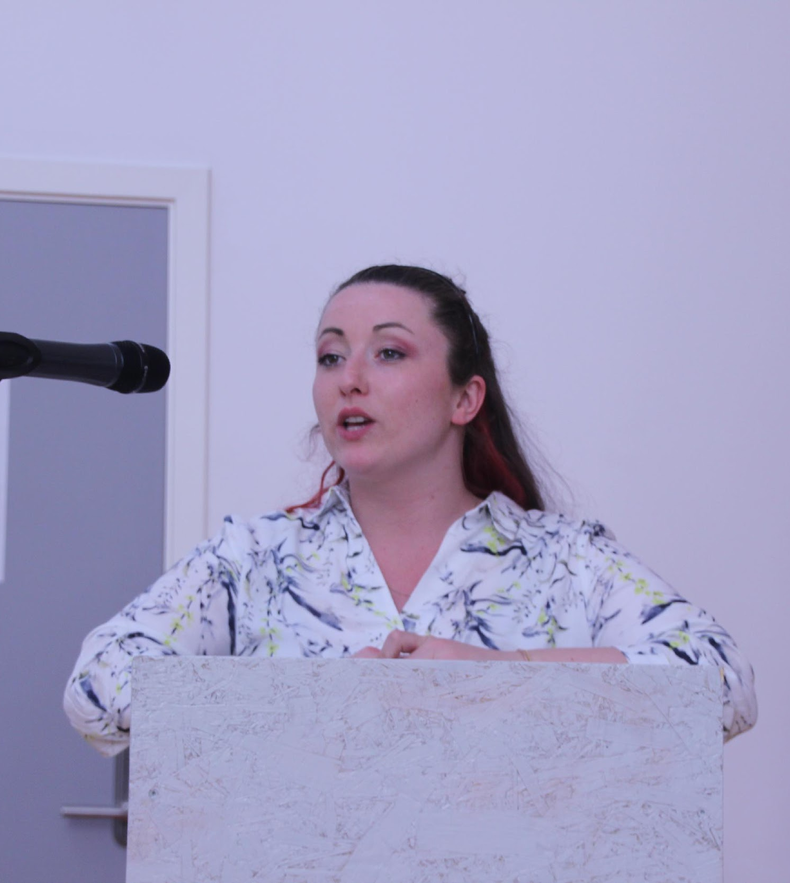
ELEVERNE ER HVERDAGENS EKSPERTER

Slide 14
Hvad kan elevråd?
Socialt fællesskab på tværs af fag
Bedre kontakt mellem praktikplads & skole, mellem lærere & elever etc.
Lækkert udvalg i kantinen og billigere kantine
Bedre faciliteter og nye lokaler, materialer eller lignende

Slide 15
ELEVRÅDET KAN LØSE PROBLEMERNE

Slide 16
Hvad vil vi i elevrådet?
TÆNK OVER HVAD DU HÅBER ER ANDERLEDES OM ET ÅR
TÆNK OVER HVORDAN DU VIL ARBEJDE I ELEVRÅDET
Hvad er godt elevrådsarbejde?
Notes:
Amalie:
Tænk over det i 10 minutter (5 minutter til hvert spørgsmål) og skriv ned på forskellige farver post-it.

Slide 17
Hvordan kan vi hjælpe jer?

Slide 18
Hvilke udfordringer har jeres elevråd?
Tænk over hvilke problemer I har
Diskuter med en makker
Hvad er den største udfordring?

Slide 19
Diskuter udfordringerne
1. Tænk over:
Er der en mulighed for at forandre det her?
Hvad ville det betyde for eleverne?
Hvem er med os? Og hvem er imod os?
2. Placer udfordringen på skalaen

Slide 20
Hvad kan vi gøre for at få indflydelse og få vores ideer igennem?

Slide 21
Hvordan sikrer man indflydelse?
Sørg for at eleverne står bag jer
Hav argumenterne på plads
Spørg igen – accepter ikke et nej
Bed om hjælp – find samarbejdspartnere
Notes:
Benjamin
Generelt: husk at I har ret til jeres elevråd, og til at foreslå ting som har med eleverne at gøre
Sørg for at eleverne står bag jer:
-Spørg jeres klasser, læs elevtrivselsundersøgelsen
Hav argumenterne på plads:
Er der andre skoler, der har gjort det samme?
Prioritér hvad I vil have
Spørg igen:
Er der en lærer der er enige med jer?
Er der et udvalg for emnet?
Skolebestyrelsen
Spørg om hjælp:
Fælles elevrådet
EEO
Søg penge et andet sted

Slide 22
EEO’s erfaringer:
1. Handlingsmøder fremfor snakkemøder
2.
Små, sikre, synlige successer
3.
Meningsfuld arbejdsmetode
Notes:
Amalie

Slide 23
1. Handlingsmøder fremfor snakkemøder
Notes:
Amalie: Manuskript, del 2D (+ postkort) - Sørg for altid at beslutte, inden I går fra mødet: Hvad er næste skridt? Hvem gør hvad, hvordan og hvornår?

Slide 24
2. Små, sikre, synlige successer
Notes:
Amalie: Manuskript, del 2D (+ postkort).
Hold fast i motivationen, vær realistiske, synliggør Jeres sejre

Slide 25
3. Meningsfuld arbejdsmetode
Notes:
Amalie: Manuskript, del 2D (+ postkort).
Elevrådets struktur, del Jer op i udvalg/ansvarsområder, forventningsafstem

Slide 26
Vælg en sag! Overvej dette, når I vælger:
Er der en mulighed for at forandre det her?
Hvad er vores budskab? Og kan andre se sig selv i det?
Hvordan kan vi få andre til at hjælpe os?
Hvem er med os? Hvem er imod os?
Notes:
Benjamin

Slide 27
Læg en plan
Opgave → Resultat |  | Hvem gør det? | Hvor kan vi få hjælp? | Deadline
Notes:
Benjamin

Slide 28
Hvordan vil vi arbejde?
Notes:
Amalie:
- Det er vigtigt at forventningsafstemme. Hvordan arbejder vi bedst sammen? Hvor ofte, hvor lang tid etc.

Slide 29
Hvad kan EEO tilbyde?
Notes:
Amalie: Manuskript, del 2D (+ postkort).
Elevrådets struktur, del Jer op i udvalg/ansvarsområder, forventningsafstem

Slide 30
Landssammenslutningen af Handelsskoleelever (LH)
Interesseorganisation for handelselever på HHX, handelsskoler og merkantile erhvervsuddannelser.
LH er af elever og for elever, og er derfor en form for nationalt “fælleselevråd”.
Vi arbejder med to ting: Politisk forandring og elevdemokrati.
Årlige arrangementer: Academy (2. - 4. oktober), Medlemskonference (13.-15. november).
Notes:
Landssammenslutningen af Handelsskoleelever er en interesseorganisation, der repræsenterer handelselever på HHX, handelsskoler og merkantile erhvervsuddannelser.
LH er en organisation der er for elever og af elever. Det betyder at LH har en demokratisk valgt bestyrelse, der består af unge, der enten selv er i gang med en handelsuddannelse eller lige er blevet færdig. På den måde kan man sige, at LH er et nationalt elevråd for handelselever. Vi arbejder målrettet på at repræsentere handelseleverne i den politiske debat og støtte elevdemokratiet.
Vi arbejder med to ting: Politisk forandring og elevdemokrati. Vores bestyrelse og formand arbejder med politisk forandring ved at have en løbende kontakt og debat med politikere og andre interesseorganisationer. Her gør de opmærksomme på hvilke udfordringer eleverne oplever på handelsuddannelserne, og kommer med forslag til, hvordan vi kan forbedre handelselevers vilkår. Derudover arbejder vi med elevdemokrati, hvor vores ambition er at støtte elevråd i deres arbejde. Det gør vi blandt andet ved at tilbyde inspirationskurser, oplæg og nationale arrangementer, der både kan hjælpe med elevrådsarbejdet og være faglig inspiration til alle elever.
Vi holder arrangementer i løbet af året, hvor alle handelselever på medlemsskoler er inviteret. Jeres skole eller LH betaler for transport til eller deltagelse i arrangementerne, så det koster ikke noget for jer at deltage. To gange om året holder vi Academy: Det er en inspirationsweekend, der hver gang har et fagligt relevant tema for handelselever. Senest har vi afholdt en weekend med temaet Løvens hule, hvor deltagerne har fået kompetencer inden for idéudvikling, iværksætteri, konceptpræsentation osv. Vi afholder også en medlemskonference: Her godkendes foreningens budget af medlemmerne. Det foregår over en weekend, hvor der er spændende oplæg og hyggelige aktiviteter (og en fest). Vi har også generalforsamling: Her vælges LHs bestyrelse. Handelselever der går på medlemsskoler har stemmeret, og det er her man kan få indflydelse på LH. Derudover er der spændende workshops, oplæg og aktiviteter, samt en fest om lørdagen.
Til EEO og DGS:
Vi plejer ikke nødvendigvis at præsentere alle arrangementerne grundigt, men fokuserer på det arrangement der er rundt om hjørnet. Skriv gerne når I skal ud, så kan jeg lige skrive dato for vores næste arrangement, og hvad der er vigtigst at fortælle om :)
Når vi er ude har vi altid følgende materialer med:
Elevrådshåndbog
Kursuskatalog
Projekthåndbog
Sig endelig til når I skal ud, så kommer jeg forbi med materialer :)

Slide 31
Hvordan får vi penge til vores projekter eller arrangementer?
Penge fra skolen
DUF’s lokalforeningspulje https://duf.dk/tilskud-og-puljer/dufs-lokalforeningspulje/
Tuborgfondets Drømmepulje https://www.tuborgfondet.dk/droemmepuljen
Tjek hos jeres kommune om de har midler i kan søge

Slide 32
Elevrådskonsulent
Amalie Bach Mail: amalie@eeo.dk
Telefon: 25100045

